Slide 1
SOUS-TENSION Serious game

Slide 2
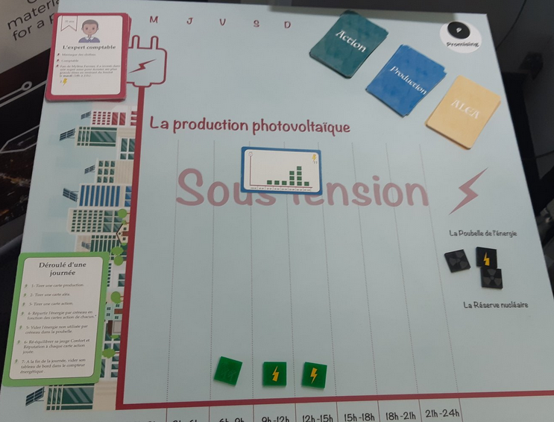
Sous-Tension - Présentation
Quels outils pour coordonner les actions d’habitants en matière de consommation électrique dans un contexte d’auto-consommation ?
Jeu développé par le Labo des Possibles (Promising)
Concept :
Les joueurs se placent dans la peau d’habitants d’un bâtiment en AcC, chacun avec ses propres contraintes de consommation, et vont devoir se répartir l’énergie chaque jour de la semaine (7 tours).

Slide 3
Historique
Septembre 2018
Conception et développement du prototype par les étudiants du Labo des Possibles ® 2018
Février 2019
Présentation du prototype à la GCSW19
Juin 2019
Travail en interne Eco-SESA sur une V2 du prototype et les pistes de développement futur
Septembre 2019
Rencontre avec Floralis, puis Consortium ABC

Slide 4
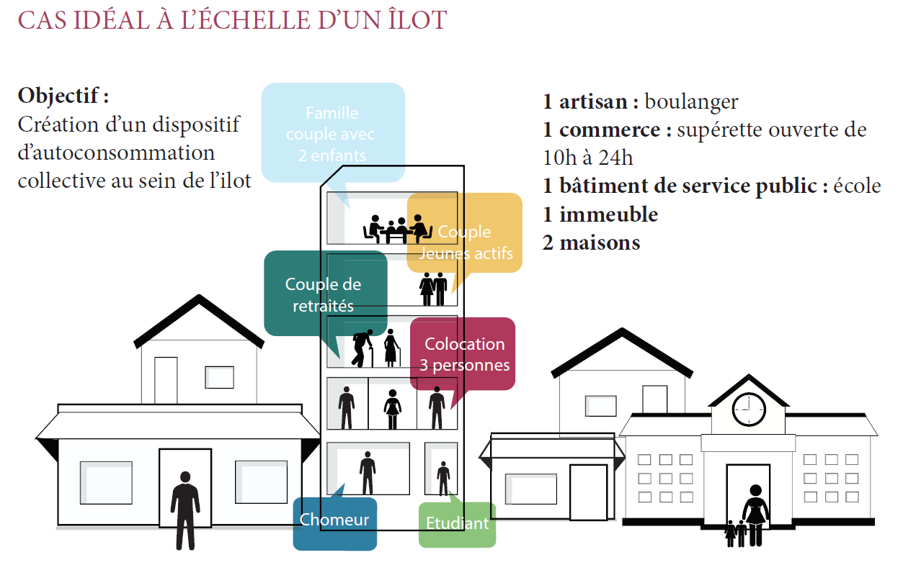
Point de depart

Slide 5
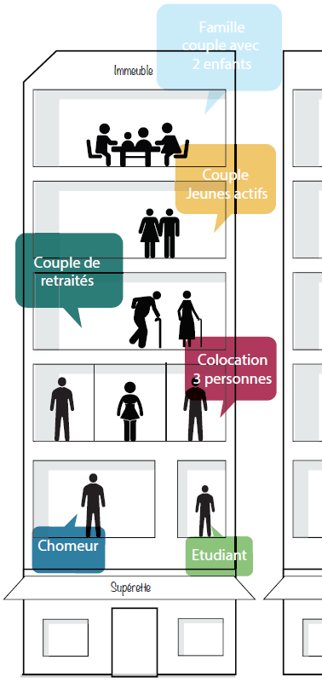
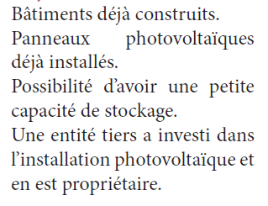
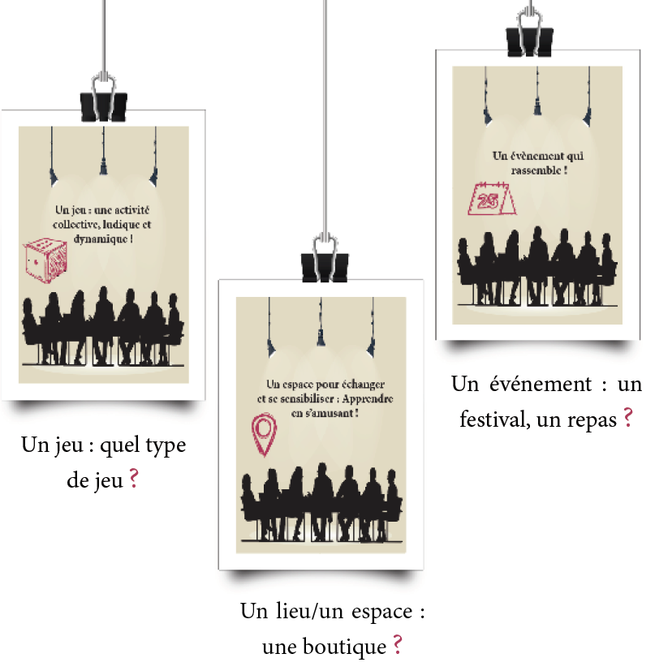
Configuration retenue

Slide 6
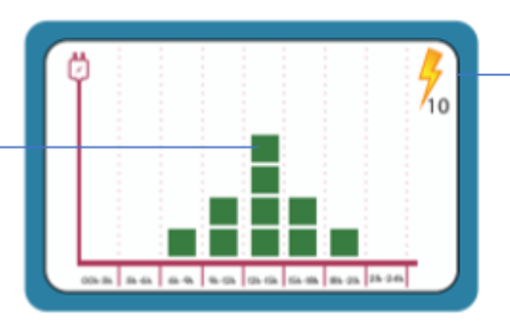
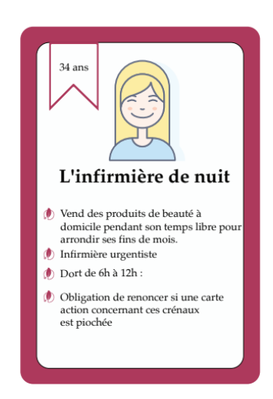
Principes du jeu
Capacité de production PV collective au début de chaque jour
Possibilité de recourir au réseau
Des cartes Personnages où sont indiqués une activité, des contraintes ou priorités : doivent être prises en compte à chaque tour de jeu sauf indication contraire de la carte Aléa.
Deux jauges individuelles : Confort (varie si action réalisée ou non) et Réputation (varie inversement)

Slide 7
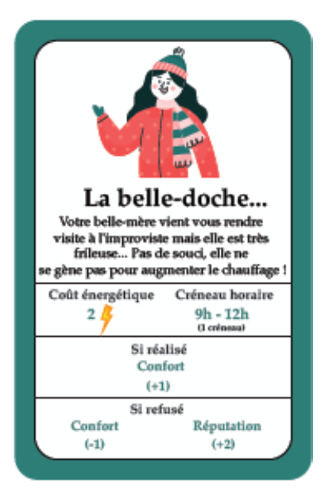
Principes du jeu
Chaque jour : Les joueurs peuvent décider de réaliser ou non chaque Action en fonction du contexte (niveau des curseurs Confort et Réputation, des interactions
avec les autres joueurs, de l’énergie photovoltaïque et nucléaire restante)
Mais il y a aussi des aléas qui sont valables pour l’ensemble de la journée et pour tous
Pour chaque créneau de 3 heures de la journée, les joueurs concernés par des actions sur cette plage (ou plus) se concertent pour réaliser leurs actions (ou non) avec les pions d’énergie photovoltaïque (verts) ou d’énergie nucléaire (noirs).

Slide 8
Principaux attendus du jeu :
Apprentissage des interdépendances au niveau des consommations par rapport à la capacité de production du PV
Apprentissage de la nécessité de faire des « concessions » équitablement réparties sans négliger les situations gagnant-gagnant via des comportements de flexibilité partagée
Réflexion sur des règles de décision, voir de création de règles collectives partagées
Piste de collaboration :
Tester l’adaptabilité du jeu en fonction des caractéristiques PV et d’auto-consommation du bâtiment ABC.
Spécifier les règles de consommation entre les habitants, et étudier l’application de celles-ci en condition écologique.

